Slide 1
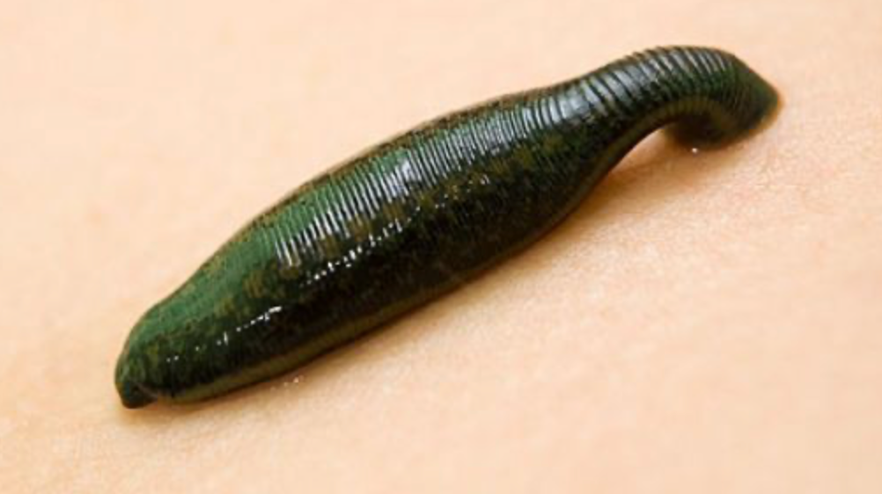
Kan Emici Sülük Optimizasyonu

Slide 2
Özet
Bu makale, pirinç tarlalarında kan emici sülüklerin yiyecek arama davranışından ilham alarak geliştirilen Kan Emici Sülük Optimizatörü (BSLO) adlı yeni bir meta-sezgisel optimizasyon algoritmasını tanıtmaktadır. BSLO, yönlü sülüklerin keşfi, yönlü sülüklerin sömürüsü, geçiş mekanizması, yönsüz sülüklerin arama stratejisi ve yeniden izleme stratejisi gibi beş avlanma stratejisine dayanmaktadır. BSLO, yirmi üç klasik benchmark fonksiyonu, CEC 2017 ve CEC 2019'u optimize etmek için kullanılmış ve güçlü dayanıklılığı ve optimizasyon verimliliği, dört nitel analiz, iki istatistiksel test ve yakınsama eğrileri ile doğrulanmıştır. Ayrıca, BSLO'nun kısıtlar altındaki gerçek dünya problemlerindeki üstünlüğü, beş klasik mühendislik problemi kullanılarak gösterilmiştir. Son olarak, BSLO tabanlı Yapay Sinir Ağı (ANN) ile eritme elektrospinning yazma lifinin çap tahmini için bir model önerilmiş ve bu da BSLO'nun gerçek dünya problemleri için uygulanabilirliğini daha da doğrulamıştır. Bu nedenle, BSLO çeşitli problemleri optimize etmek için potansiyel bir optimizasyon aracı olarak değerlendirilmektedir. BSLO'nun kaynak kodları kamuya açık olarak erişilebilir durumdadır.

Slide 3
1. Giriş
Optimizasyon, maksimum veya minimum değer arayışını hedefleyen algoritmalar genellikle deterministik veya meta-sezgisel yöntemler olarak adlandırılır [1]. Deterministik yöntemler küçük ölçekli ve basit problemler için kesin çözümler üretebilir ancak genellikle yerel optimumlarda sıkışabilir, türev bilgisine ihtiyaç duyar ve hesaplama süreçleri zaman alıcı olabilir. Bilim ve toplumun ilerlemesiyle birlikte, daha büyük ölçekli ve karmaşık problemlerin çözümü için meta-sezgisel optimizasyon algoritmalarına olan ihtiyaç artmaktadır [2]. Meta-sezgisel algoritmalar, genellikle deterministik yöntemlere göre daha etkili olarak kabul edilir çünkü türev bilgisine ihtiyaç duymazlar ve çeşitli alanlardaki optimizasyon problemleri için yaygın olarak kullanılırlar [3,4].

Slide 4
1. Giriş
Meta-sezgisel optimizasyon algoritmaları, "deneme-yanılma" yöntemiyle optimal çözüm arayışında dört kategoriye ayrılır: Evrimsel Algoritmalar (EA), Fizik Tabanlı Algoritmalar (PhA), İnsan Tabanlı Algoritmalar (HBA) ve Sürü Zekası (SI) Algoritmaları [5]. Evrimsel Algoritmalar, genetik algoritma gibi evrime dayalı yaklaşımlarla popülerdir ve çeşitli optimizasyon problemlerinde kullanılır [6-8]. Fizik Tabanlı Algoritmalar arasında Simüle Edilmiş Tavlama gibi yöntemler, termodinamik ilkelerden esinlenmiştir ve yerel optimumlardan kaçınma yetenekleri ile bilinir [14]. İnsan Tabanlı Algoritmalar, insan toplumundaki davranışlardan ilham alarak geliştirilmiştir; örneğin Öğretme-Öğrenme Tabanlı Optimizasyon (TLBO) bu kategoriye örnektir [23]. Sürü Zekası Algoritmaları ise hayvanların avlanma ve sosyal davranışlarından ilham alır ve geniş bir uygulama yelpazesine sahiptir [32-36].

Slide 5
1. Giriş
SI algoritmaları, keşif ve sömürü aşamalarını kullanarak optimal çözüm ararlar. Keşif, aday çözümlerin geniş bir çözüm uzayını araştırmasıyla karakterizedir; sömürü ise keşif aşamasında elde edilen potansiyel çözümleri daha hassas bir şekilde işlemekle ilgilidir [74]. Bu süreçte denge sağlamak zorlu bir görevdir; aşırı keşif düşük doğrulukla sonuçlanabilirken, aşırı sömürü ise yerel optimumlarda sıkışmaya neden olabilir [75]. Bu nedenle, yeni denge stratejileri ve iyileştirmeler sürekli olarak araştırma konusudur ve örneğin WOA ve GWO gibi algoritmaların performanslarını artırmak için çeşitli yaklaşımlar geliştirilmiştir [76-83].

Slide 6
1. Giriş
Meta-sezgisel optimizasyon algoritmaları, çeşitli problem tipleri için güçlü bir araç olup, keşif ve sömürü arasında etkili bir denge sağlama potansiyeline sahiptirler.
Sonuç olarak, meta-sezgisel optimizasyon algoritmaları, bilimsel ve endüstriyel uygulamalarda geniş bir kullanım alanına sahiptir ve sürekli olarak geliştirilmektedir.

Slide 7

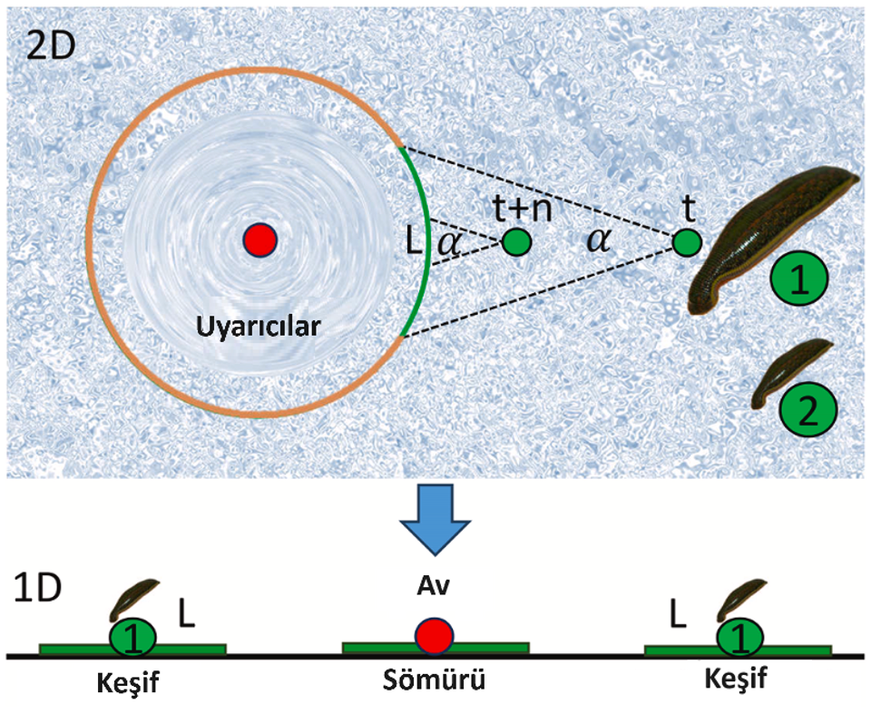

Slide 8
Tablo 1 - Kısmi SI Algoritmaları
İsim | İlham | Yıl
Karınca Aslanı Optimizasyonu (ALO) | Karınca aslanları | 2015
Gizemli Alev Optimizasyonu (MFO) | Güveler | 2015
Salp Sürüsü Algoritması (SSA) | Salp sürüleri | 2017
Çekirge Optimizasyon Algoritması (GOA) | Çekirge sürüleri | 2017
Ayçiçeği Optimizasyon Algoritması (SFO) | Ayçiçekleri | 2018
Manta Ray Yemleme Optimizasyonu (MRFO) | Manta yılanbalıkları | 2020
Dengeli Bileşik Hareket Optimizasyonu | Çözüm uzayı | 2020
Yeni Kaledonya Karga Öğrenme Algoritması (NCCLA) | Yeni Kaledonya kargaları | 2020
Orca Yırtıcılığı Algoritması (OPA) | Orkalar | 2021
Yapay Süzme Kuş Algoritması (AHA) | Süzme kuşlar | 2021
Bal Örümcek Algoritması (HBA) | Bal örümcekleri | 2021
Kızıl Tilki Optimizasyon Algoritması (RFO) | Tilki | 2021
Yapay Tavşanlar Optimizasyonu (ARO) | Tavşanlar | 2022
Martı Optimizasyon Algoritması (GOA) | Martılar | 2022
Koati Optimizasyon Algoritması (COA) | Koatiler | 2022
Sığırcık Sürüsü Optimizasyonu (SMO) | Sığırcıklar | 2022
Termit Hayat Döngüsü Optimizasyonu (TLCO) | Termit kolonisi | 2022
Yangın Şahin Optimizasyonu (FHO) | Şahinler | 2023
Surikat Optimizasyon Algoritması (MOA) | Surikatlar | 2023
Cengiz Han Köpekbalığı Optimizasyonu (GKSO) | Cengiz Han köpekbalıkları | 2023
Mors Optimizasyon Algoritması (WO) | Morslar | 2023

Slide 9
2. Kan Emici Sülük Optimizasyonu 2.1 Fikrin Ortaya Çıkışı
Sülükler binlerce yıldır tıbbi tedavi için yoğun olarak araştırılan bir hayvan türüdür ve günümüzde kardiyovasküler hastalıklar, rekonstrüktif ve mikrocerrahi, kanser ve metastaz, diabetes mellitus ve komplikasyonları ile enfeksiyon hastalıkları gibi modern tıbbi uygulamalarda hala kullanılmaktadır [89]. Dünya genelinde binlerce sülük türü bulunmakta olup, kan emici sülükler tatlısu ortamlarında, örneğin pirinç tarlalarında yaşamayı tercih etmektedir. Özellikle Çin pirinç tarlalarında yaygın olan bu sülükler, insanlar dahil omurgalıların kanını emerek beslenirler. Kan emici sülükler, mekanoreseptörler ve kemoreseptörler gibi çeşitli reseptörlere sahiptir [90–92]. Kan emici sülükler su dalgalarıyla, sıcaklık gradyanlarıyla ve suyun taşıdığı besin kokularıyla temas ettiğinde, bu reseptörler aracılığıyla sürekli olarak avlarını takip edebilirler. Avları hareket ettiğinde, sülükler avlarının yeni konumunu belirlerler. Ayrıca, bu uyaranları hissettiklerinde çoğu sülük, hafif bir açıyla avlarına yüzerek yönelebilir; yalnızca az bir kısmı yönlendirme yeteneğini kaybeder [93]. Bu sayede kan emici sülükler, avlarını etkili bir şekilde takip edip yakalayabilirler. İnsanların pirinç tarlalarında ayaklarını ısırdıktan ve kanlarını emdikten sonra insanlar tarafından tekrar rastgele pirinç tarlalarına atılan bu sülükler, tekrar insanları aramaya devam ederler. BSLO, bu kan emici sülüklerin avlanma davranışlarından ilham almakta olup, BSLO'nun matematiksel modeli ilerleyen bölümlerde sunulacaktır.

Slide 10
2.2 Başlangıç
BSLO, diğer SI algoritmaları gibi, ilk olarak çözüm uzayında stokastik olarak dağıtılmış aday çözümler kümesini başlatır. Her aday çözüm bir kan emici sülüğü temsil eder, aşağıdaki denklemde gösterildiği gibi burada D, problem boyutunu temsil eder.

Slide 11
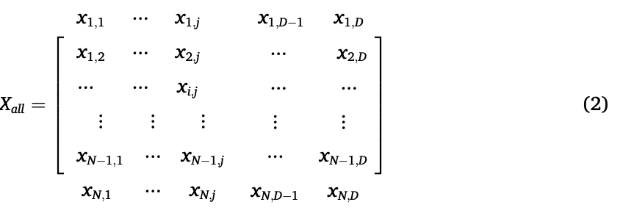
2.2 Başlangıç
En küçültme problemleri için, tüm kan emici sülükler aşağıdaki denklemde gösterilir (2), arasında, kan emici sülükler en küçük uygunluk değeri elde eden mevcut yineleme olarak optimal çözüm olarak kabul edilir. Geçmiş en iyi çözüm, mevcut yinelemede daha küçük bir uygunluk değeri ile değiştirilir. Burada Xall, (3) denklemi ile başlatılan kan emici sülükleri temsil eder. xi,j ise ith kan emici sülüğün jth pozisyonunu ve N kan emici sülük sayısını gösterir.

Slide 12
2.2 Başlangıç
Burada, rand [0, 1] aralığında rastgele bir değer alırken, ub ve lb sırasıyla optimizasyon problemlerinin üst ve alt sınırlarını gösterir.

Slide 13
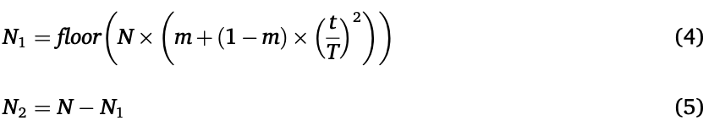
2.3 BSLO’nun Matematiksel Modeli
Kan emici sülüklerin avlanma davranışı Şekil 1'de açıklanmaktadır. Sülükler, yönlendirilmiş ve yönsüz olmak üzere iki türe ayrılır, sırasıyla Denklem (4) ve Denklem (5)'te gösterildiği gibi. Yönlendirilmiş sülükler, insanlar tarafından üretilen dairesel dalga uyarıcılarıyla temas ettiklerinde α○C'de avın yönüne doğru yüzebilirler. Diğer yönsüz sülükler ise rastgele bir şekilde arama alanında yüzerler. Bir süre insanları ısırıktan sonra, sülükler insanlar tarafından rastgele olarak pirinç tarlalarına geri atılır ve tekrar insan ararlar.

Slide 14
2.3 BSLO’nun Matematiksel Modeli
Burada, N1 ve N2 sırasıyla yönlü sülüklerin ve yönsüz sülüklerin sayılarıdır. floor, MATLAB'da aşağı yuvarlama işlevidir. T ve t maksimum ve mevcut yinelemeleri belirtir. m, yönlü sülüklerin ve yönsüz sülüklerin sayısını belirleyen oran parametresini temsil eder ve bu makalede 0.8 olarak ayarlanmıştır. Bu nedenle, sülüklerin çoğu avlanma davranışlarından dolayı başlangıçta yönlü olarak insanları arayabilir. Ayrıca, yinelemeler arttıkça daha fazla sülük insanları bulabilir.

Slide 15
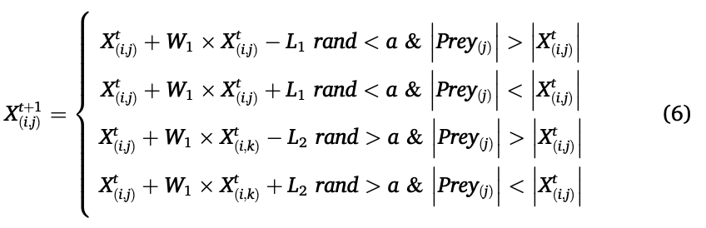
2.3.1 Yönlü Sülüklerin Keşif Stratejisi
Kan emici sülükler, su dalgası gibi uyarıcıları hissettiğinde, N1 sülük hafif bir açıyla insanlara doğru yüzebilirler. Şekil 1'de gösterildiği gibi, "t" ve "t+n" farklı yinelemelerdeki sülüğün farklı pozisyonları gösterir, yeşil yay uzunluğu, "t" ve "t+n" pozisyonundaki aynı sülüğün su dalgalarına doğru yüzmesini temsil eder. Bu nedenle, yay uzunluğu L, sülükler insanlara doğru giderek azalır. İterasyonlar arttıkça, sülükler küresel optimuma doğru yaklaşır ve yay uzunluğu L 0'a yaklaşır. Yay uzunluğu L bir boyuta yansıtılır, yeşil L sülüklerin olası bir sonraki pozisyonunu temsil eder. Sülükler, insanlardan uzak L bölgesinde arama yapabilirler, bu da sülüklerin keşif aşaması olarak kabul edilir. Sülüklerin keşfi, aşağıdaki denklemle gösterilmiştir (6).

Slide 16
2.3.1 Yönlü Sülüklerin Keşif Stratejisi
İterasyon t mevcut yinelemeyi belirtirken, Xt(i,j) ve Xt+1 (i,j) sırasıyla mevcut ve bir sonraki yinelemedeki i'nin j. pozisyonunu gösterir. k [1, D] aralığında rastgele bir tam sayıdır. Xt(i,k) i'nin k. rastgele pozisyonunu temsil eder. Xt+1 (i,j) 'nin son iki formülü, i'nin diğer boyutlarının mevcut boyutla olan bağlantısını sağlar, bu da i'nin diğer boyutsal pozisyonunun i'nin bir sonraki mevcut boyutsal pozisyonunu etkileyebileceği anlamına gelir. Bu yöntem, keşif aşamasında çeşitliliği artırabilir, ancak i'nin bir sonraki j. pozisyonu üzerindeki ana etki hala mevcut boyutsal pozisyondur. Bu nedenle, a bu çalışmada 0.97 olarak ayarlanmıştır. Burada, rand [0, 1] aralığında rasgele bir değerdir. Eğer rand a'dan küçükse, Xt+1 (i,j) ilk iki formülle hesaplanır. Aksi takdirde, Xt+1 (i,j) son iki formülle hesaplanır. Prey(j), şimdiye kadar elde edilen en iyi çözümün j. pozisyonunu temsil eder. W1, leeches için küçük bir rahatsızlık katsayısıdır, keşif aşamasında çeşitliliği artırır, Denklem (7) olarak verilmiştir. L1 ve L2, Denklem (8) ve Denklem (9) ile hesaplanan L'nin iki boyutudur. İ'nin bir sonraki j. pozisyonu mevcut boyutsal pozisyon tarafından etkileniyorsa, L1 seçilir. Aksi takdirde, L2 seçilir.

Slide 17

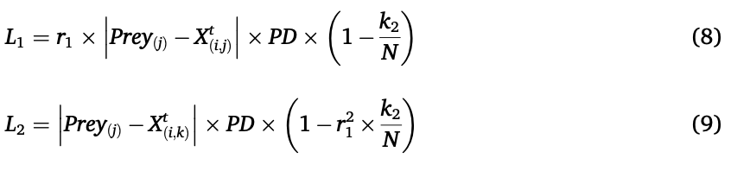

Slide 18
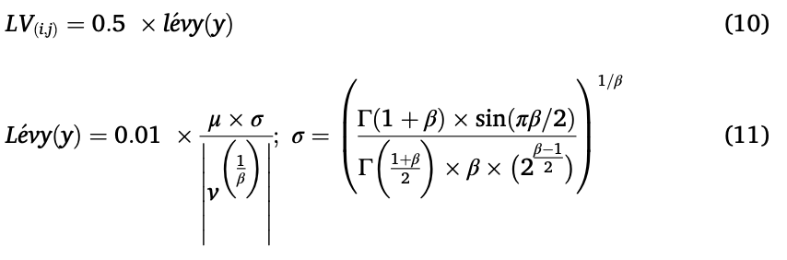
2.3.1 Yönlü Sülüklerin Keşif Stratejisi
Burada, W1 bozulma katsayısının çok küçük olmasını sağlamak için küçük bir değer olan b olarak ayarlanmıştır, 0.001'e. LV(i,j), rastgele bozulmayı sağlayabilen (10) numaralı denkleme göre hesaplanan rastgele bir vektördür.

Slide 19
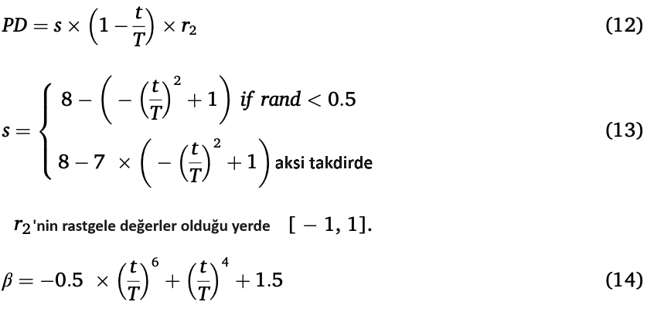
2.3.1 Yönlü Sülüklerin Keşif Stratejisi
Burada r1, [-1, 1] aralığında rasgele bir değeri, k2 ise [1, floor(N × (1 + t/T))] aralığından rasgele bir tamsayıyı ifade eder. PD, insanlardan sülükler tarafından algılanan mesafeyi taklit etmek için kullanılan, aşağıdaki denklemle hesaplanan algılanan mesafe olarak adlandırılır (12).
Lévy(y), levy uçuş dağılım fonksiyonudur; μ ve v, [0, 1] aralığında rastgele değerler alır; σ, Denklem (11)'in ikinci ifadesine dayanarak hesaplanır ve β ise Denklem (14) ile hesaplanır.

Slide 20
2.3.1 Yönlü Sülüklerin Keşif Stratejisi
β, artan iterasyonlarla birlikte 1.5'ten 2'ye yükselir, bu da Lévy(y) değerlerini azaltabilir (Denklem 2'de gösterildiği gibi). Bu nedenle, sülükler başlangıçta büyük adımlarla çözüm uzayını arayabilir ve sonraki iterasyonlarda küçük adımlarla potansiyel bölgeleri sömürebilir, bu da sülüklerin insanları aramasına yardımcı olur.

Slide 21
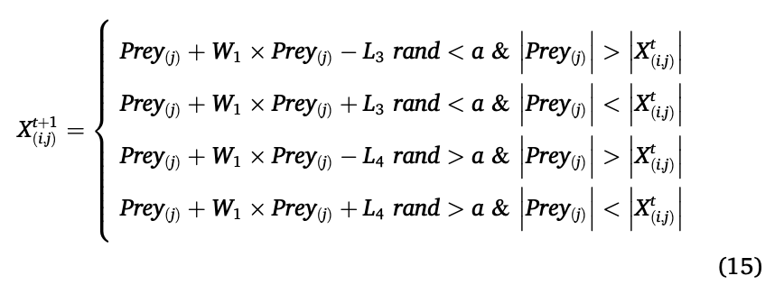
2.3.2 Yönlendirilmiş Sülüklerin Sömürü Stratejisi
SI algoritmaları, keşif ve sömürü aşamalarına ayrılır ve önerilen BSLO da bu kurala uyar. Arama alanını birçok iterasyon boyunca keşfettikten sonra, N1 sülükleri yavaş yavaş insanlara yaklaşır ve daha yoğun uyarıcılara maruz kalarak insanların potansiyel bölgesini belirler. Bu aşamadan sonra, sülükler insanların yakınındaki L bölgesinde sömürü aşamasına girer, bu da Denklem (15) ile hesaplanır.

Slide 22
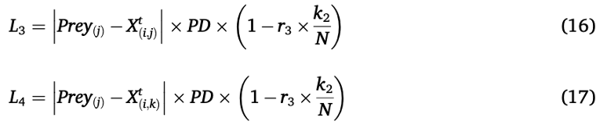
2.3.2 Yönlendirilmiş Sülüklerin Sömürü Stratejisi
Wi, av için çok küçük bir rahatsızlık katsayısıdır ve Denklem (7) ile hesaplanır. W değerinin ve keşif aşamasının farkı, b'nin yinelemelere dayanmasıdır. t < 0.1 x T olduğunda, b değeri keşif aşamasındaki ile aynıdır. Birçok yinelemeden sonra (t > 0.1 x T), sülükler potansiyel bölgeyi bulurlar. En iyi çözümü daha doğru bir şekilde aramak için daha küçük bir rahatsızlık katsayısı gereklidir. Bu nedenle, b 0.00001 olarak ayarlanır. L ve L4, L'nin iki boyutudur ve Denklem (16) ve Denklem (17) ile hesaplanır. Keşif aşamasında belirtildiği gibi, mevcut boyutsal konum, istismar aşamasında i'nci sülüğün bir sonraki j'nci konumunu etkileyecek ana faktördür. Bu nedenle, rand < a olduğunda L3, aksi halde Ly seçilir:

Slide 23
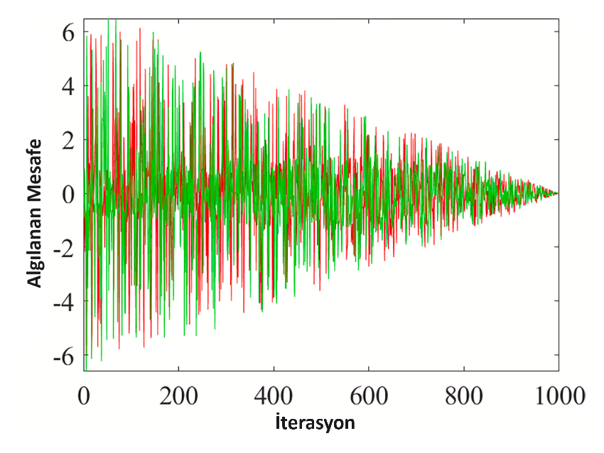
İki çalışmada 1000 iterasyon boyunca algılanan mesafe değerleri

Slide 24
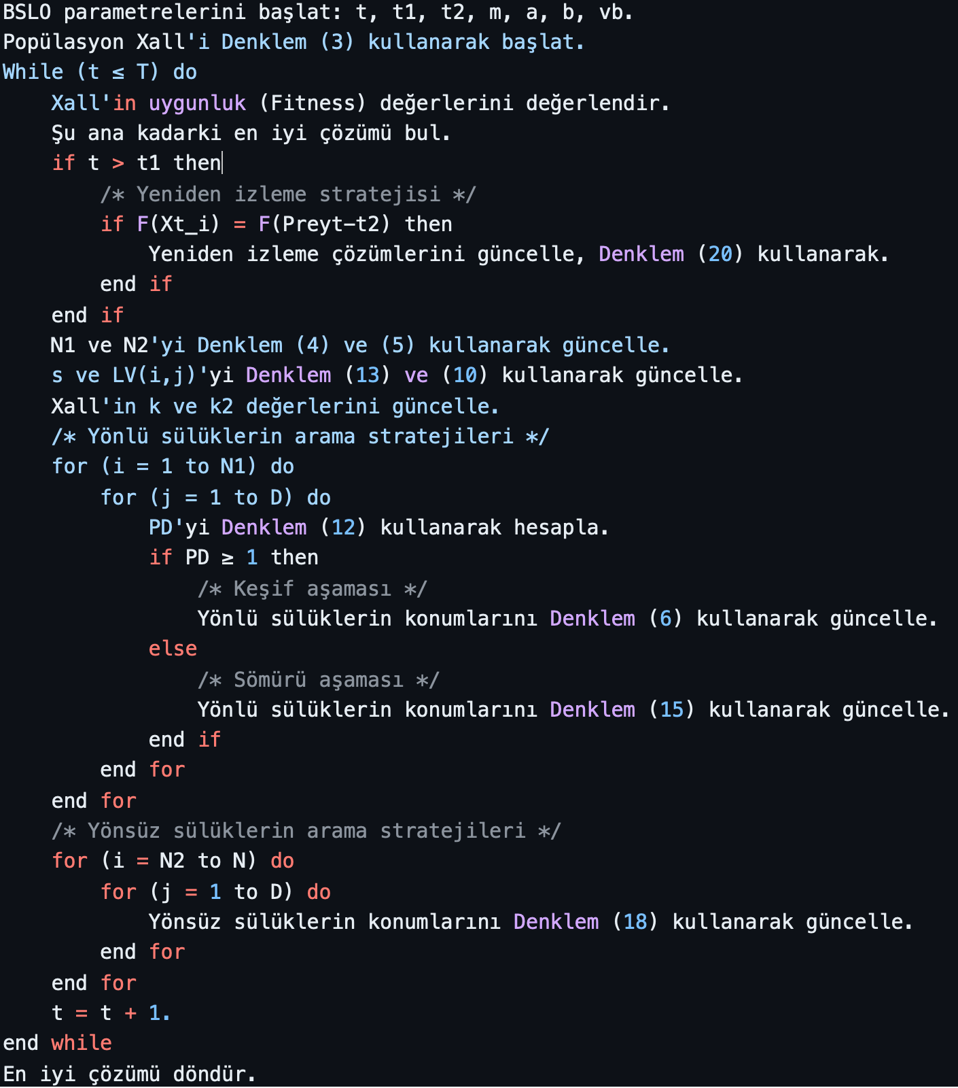
BSLO Pseudo-kodu

Slide 25
2.3.3 Yönlü Sülüklerin Yönlendirme Mekanizması
Keşif ve sömürü için bir geçiş mekanizması gereklidir. Algılanan mesafe (PD), sülüklerin insanlardan algıladıkları mesafeyi taklit etmek üzere tasarlanmıştır. Çoğu yönlü sülük başlangıçta insanları keşfeder. Başlangıçta, sülükler genellikle insanlardan uzak olduklarını hisseder, bu nedenle PD değerleri büyük olur. Ancak bazı sülükler başlangıçta insanlara daha yakın olabilir, bu durumu taklit etmek için PD Denklem (12) ile hesaplanır; Denklem (12), Denklem (13)'de gösterilen iki senaryoya dayanmaktadır. İterasyonlar ilerledikçe, sülükler optimal çözüme daha yakın hale gelir veya ona ulaşabilir. Bu nedenle, PD değeri zamanla azalır. PD ≥ 1 olduğunda, sülükler kendilerini insanlardan uzakta hisseder ve BSLO'nun keşif aşamasına girer. Aksi takdirde, sülükler kendilerini insanlara daha yakın hisseder ve BSLO'nun sömürü aşamasına girer. İterasyonlar boyunca PD değerleri Şekil 3'te gösterilmiştir. Yönlü sülükler genellikle başlangıçta keşif yapar ve sonraki iterasyonlarda sömürü yapar. Sömürü süreci tüm iterasyonlar boyunca devam eder.

Slide 26
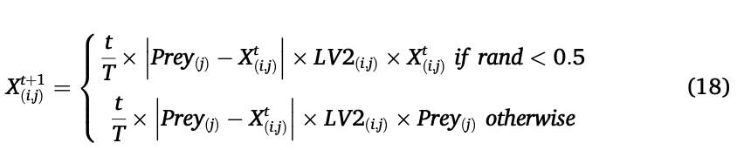
2.3.4 Yönsüz Sülüklerin Arama Stratejisi
Uyarılara tepki veren bazı sülükler (N2), bilgiyi yanlış değerlendirir ve yanlış yöne yüzerler. İterasyonlar arttıkça, daha fazla sülük insanları bulur veya onlara yaklaşırken, N2 sülüklerinin sayısı giderek azalır. Yönsüz sülüklerin matematiksel modelini tasarlamak için Lévy uçuşu adı verilen bir dağılım fonksiyonu eklenir. Bu sayede, yönsüz sülükler pirinç tarlalarında rastgele olarak insanları ararlar, bu da BSLO'nun çeşitliliğini ve yerel optimumlardan kaçınma yeteneğini artırır. Ayrıca, yönsüz sülükler kendileri etrafında veya insanların etrafında rastgele dolaşabilirler. Bu sülüklerin sonraki konumları Denklem (18) ile elde edilir.

